Slide 1


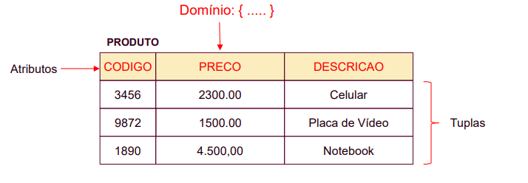
Modelos de Banco de Dados
Quais são os modelos?
Existem diferentes tipos de Modelos de Banco de Dados que foram sendo substituídos ao decorrer do tempo, como foi o caso do Modelo Hierárquico e o de Rede.
Atualmente, o modelo mais utilizado e que aborda a linguagem SQL ( Structured Query Language) é o Modelo Relacional, onde o banco de dados é representado por um conjunto de relações (tabelas).
Alguns TERMOS IMPORTANTES desse modelo:
TUPLA – Uma linha em uma tabela
ATRIBUTO – Um cabeçalho da coluna
RELAÇÃO – Nome dado para a tabela
DOMÍNIO – Tipo de dado que descreve os tipos de valores que podem aparecer em cada coluna

